Slide 1


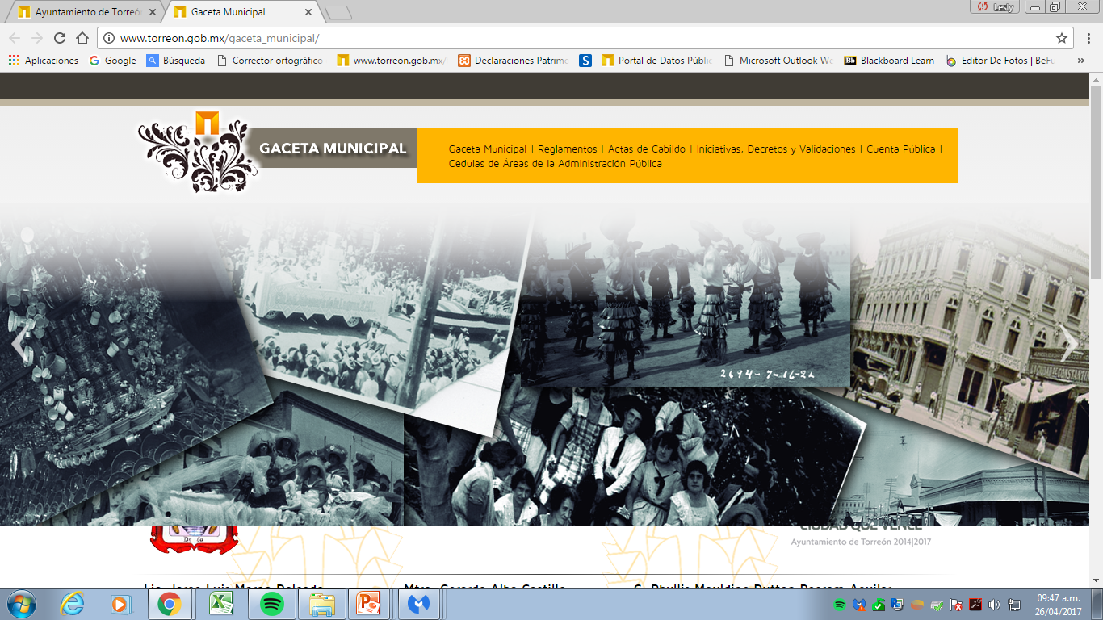
Índice de Información Presupuestal Municipal 2017
8.- Gaceta Municipal en versión electronica disponible en la Pagina de gobierno Municipal www.torreon.gob.mx

